Slide 1
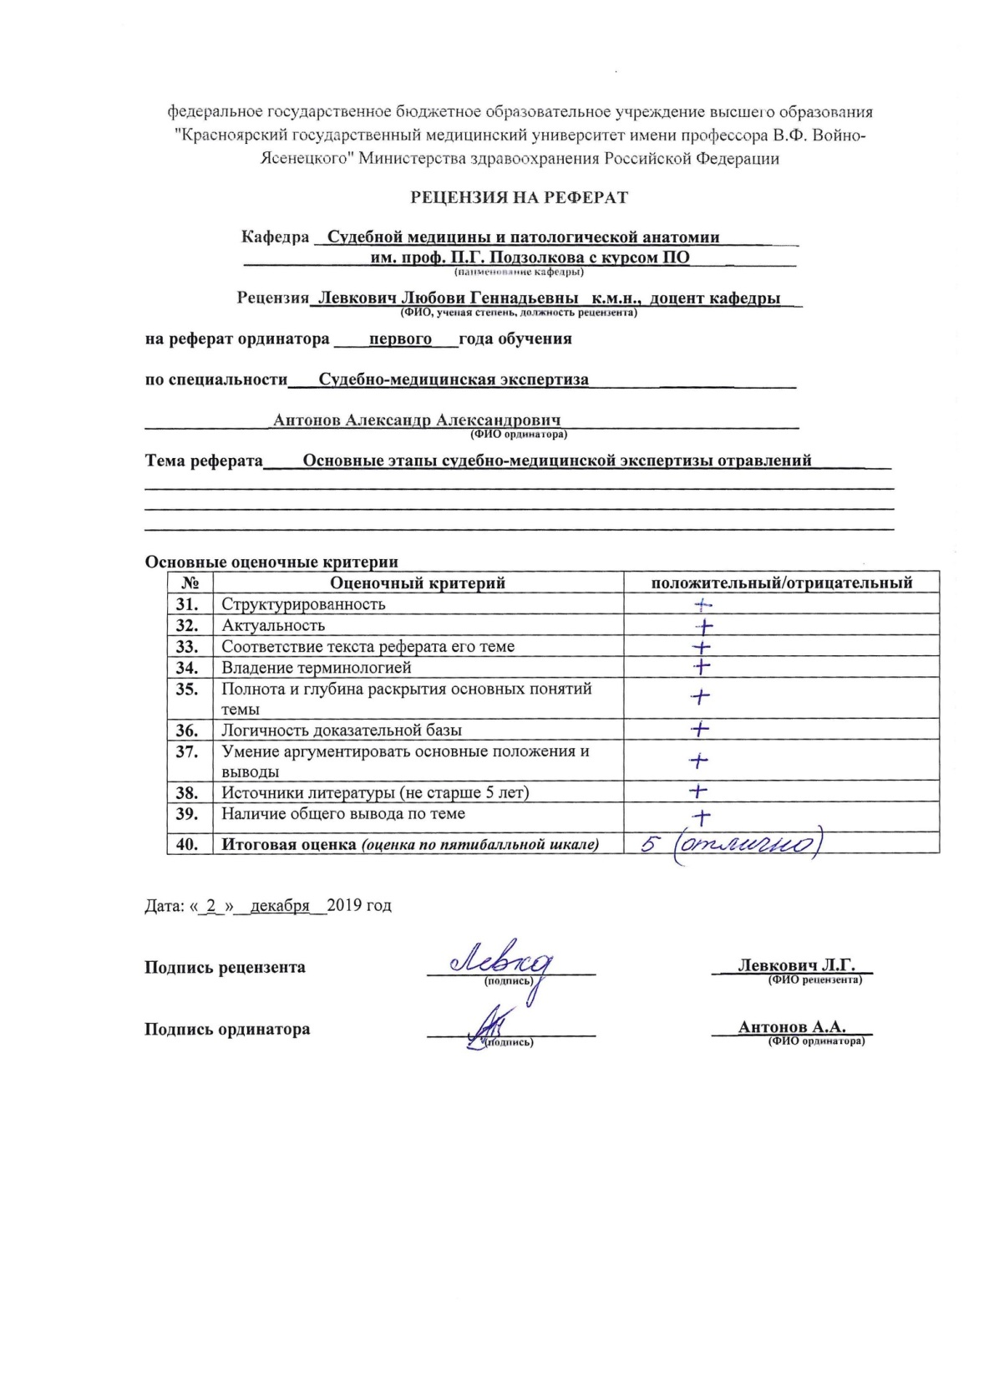

Slide 2
Основные этапы судебно-медицинской экспертизы отравлений: анализ материалов дела и медицинских данных, исследование трупа, проведение лабораторных исследований
Выполнил : Антонов А.А.

Slide 3
План презентации
Введение
Этапы
Особенности судебно-медицинского исследования трупа при подозрении на отравление
Лабораторные методы исследования используемые для диагностики отравления
Материалы и как их следует брать из трупа на судебно-химическое исследование?
Требования предъявляемые к изъятию материала для других исследований
Оценка результатов судебно-химического исследования
Список литературы

Slide 4
Учитывая, что отравление — один из сложных видов судебно-медицинских исследований, никогда не следует давать заключение только по одному исследованию трупа, необходимо принимать все меры к полному сбору обстоятельств дела и использовать все данные для составления выводов. Установление отравлений и решение приведенных выше вопросов проводятся в случае отравлений по следующим этапам:

Slide 5
1. Ознакомление эксперта с материалами следствия, имеющими значение для установления отравления.
2. Участие эксперта в следственных действиях, прежде всего в осмотре места происшествия, а также в обысках, допросах потерпевших, медработников и других свидетелей.
3. Изучение и оценка клинической картины отравлений по истории болезни и другим медицинским документам.
4. Исследование трупа.
5. Дополнительные лабораторные исследования. В первую очередь, судебно-химические исследования тканей и органов трупа, рвотных масс, промывных вод желудка, остатков отравляющих веществ; гистологическое исследование внутренних органов; обсуждение полученных при лабораторных исследованиях результатов.
6. Формулировка экспертных выводов (заключения).

Slide 6
Особенности судебно-медицинского исследования трупа при подозрении на отравление
Правила судебно-медицинской экспертизы трупа в случаях отравлений предусматривают некоторые особенности.
Начинают с исследования одежды и всего, что доставлено с трупом. Особенно подробно описывают и осторожно обращаются с веществами, подозрительными на источники отравления. Они направляются в соответствующую лабораторию на дополнительное исследование.

Slide 7
Особое внимание уделяют специфическому запаху, а потому помещение предварительно должно быть проветрено и убраны разные препараты, имеет значение вид трупных пятен, цвет крови, а потому освещение должно быть естественным и достаточным. Все инструменты, только стеклянная посуда, перчатки должны быть промыты чистой водой и высушены, а секционный стол убран от предыдущего вскрытия.
Внутреннее исследование начинают с осмотра грудной и брюшной полостей. На месте, до извлечения органокомплекса, вскрывают перикард и сердце, из которых берут кровь, накладывают лигатуру у входа и выхода из желудка, который вскрывают в кювете. Не обмывают органы водой, чтобы не смыть яда.
Надо иметь в виду, что несоблюдение этих элементарных требований может отрицательно сказаться на результатах, а отсутствие указаний может быть использовано сторонами как аргумент против экспертного вывода в судебных спорах.

Slide 8
Лабораторные методы исследования используемые для диагностики отравления
Чаще всего применяется судебно-химическое и гистологическое исследование, которые проводятся в соответствующих лабораториях Бюро СМЭ, реже могут применяться в зависимости от подозрения на отравления конкретными ядами биохимические, ботанические, бактериологические, фармакологические методы исследования различных органов и тканей трупа человека.

Slide 9
Что и как следует брать из трупа на судебно-химическое исследование?
При подозрении на отравление из трупа взрослого человека на общий судебно-химический анализ изымается не менее 2 кг внутренних органов. Органы помещаются в сухие чистые стеклянные банки без предварительного обмывания. В банку № 1 помещают желудок с содержимым; в банку № 2 — по 1 м тонкой и толстой кишки с содержимым, из наиболее измененных отделов; в банку № 3 — не менее 1/3 полнокровных участков печени с желчным пузырем; в банку № 4 — одну почку и всю мочу; в банку № 5 — 1/3 головного мозга; в банку № 6 — не менее 2 мл крови; в банку № 7 — селезенку и 1/4 часть наиболее полнокровного участка легкого.

Slide 10
При подозрении на введение яда через влагалище или прямую кишку необходимо дополнительно брать их в отдельные банки, при подозрении на подкожное или внутримышечное введение яда, изымать участок кожи и мышц из области предполагаемого введения. При опасении гниения для консервации применяется этиловый спирт — ректификат, 300 мл которого отдельно отсылается в лабораторию для контроля.
Эти органы либо не фиксируются, либо когда исследование может затянуться, заливаются спиртом — ректификатом с одновременным направлением в лабораторию для контрольной пробы около 300 мл того же спирта.

Slide 11
При подозрении на отравление конкретным ядом берется другой набор органов и тканей, в меньшем количестве, что указано в правилах. Например, при подозрении на отравление этиловым спиртом достаточно взять 20 мл крови из крупных сосудов конечностей или синуса твердой мозговой оболочки (при ее отсутствии — 100 г мышечной ткани), а также всю мочу. При подозрении на отравление окисью углерода (угарным газом) берется кровь из полостей сердца, посуда с изъятыми тканями маркируется и направляется в судебно-химическое отделение.

Slide 12
Банки герметично закрывают притертыми пробками, а при их отсутствии —полиэтиленовыми, обертывают чистой бумагой, обвязывают шпагатом и опечатывают. На каждую банку наклеивают этикетку с необходимыми записями. Материал должен быть срочно доставлен в судебно-химическую лабораторию Бюро судеб-но-медицинской экспертизы. Если пересылается в другой город, банки упаковываются так, чтобы обеспечить их сохранность. Сюда же вкладываются опись с перечислением содержимого, копия которой остается у эксперта. Если материал изымает следователь, то вместе с банками направляются также постановление о назначении судебно-медицинской экспертизы, если эксперт (при вскрытии трупа) —направление судебно-медицинского эксперта с кратким изложением обстоятельств наступления смерти и данных исследования трупа, Ф. И. 0. умершего, каким ядом могло быть отравление, а также вопросы, подлежащие разрешению. При направлении на повторный анализ — копии заключения первичной судебно-медицинской экспертизы.

Slide 13
На исследование эксгумированного трупа направляют землю, взятую по 500 г с шести мест (над, под гробом, возле боковых его поверхностей, в головном и ножном концах гроба), а также кусочки одежды, обивки, подстилки нижней доски гроба, различные украшения и предметы, найденные возле трупа.

Slide 14
Требования предъявляемые к изъятию материала для других исследований
Как и химическое, часто применяют гистологическое исследование, для которого берутся кусочки толщиной 0,5 см, длиной 1—1,5 см, шириной 1,5—2 см в тех местах, которые наиболее изменены с участком неизмененной части. Если изменения не видны, следует брать те места органа, в которых лучше различимо анатомическое строение. Кусочки помещаются в 10—12% раствор формалина, который в 10 раз должен превышать объем взятого материала. Банка (а иногда отдельные кусочки) маркируется и направляется в судебно-гистологическое отделение Бюро СМЭ с отдельным направительным отношением.
Изъятие объектов (кровь, желчь и кусочки внутренних органов) для бактериологического исследования, в отличие от всех других, требует соблюдения стерильности. Исследование проводится в бактериологическом отделении Бюро СМЭ, либо (при его отсутствии) в лаборатории Центра санэпиднадзора.

Slide 15
оценка результатов судебно-химического исследования с учетом других добытых факторов и обстоятельств дела
При положительном результате судебно-химического исследования следует с учетом конкретных условий учесть, не мог ли яд попасть после смерти либо случайно из окружающей среды, не попал ли в составе пищи или лекарства. Нельзя исключить возможность умышленного вливания отравляющего вещества после смерти для симуляции суицида или алкогольного опьянения, что можно установить при исследовании желудка и других органов. Важен анализ воздействия конкретного количества выявленного химического вещества. Наконец, надо иметь в виду и возможные технические ошибки, как в подмене материала, так и в процессе химического исследования.

Slide 16
При отрицательном результате нужно учесть, не выделился ли яд из организма до наступления смерти? Не разложился ли при жизни, превратившись в продукты распада? Не попал ли яд в очень малых дозах? Отрицательный результат может быть в том случае, когда от вскрытия и изъятия до исследования прошло значительное время, но и также, когда от момента смерти до вскрытия труп подвергался гниению, которое разлагает гормоны, приводит к ускорению диффузии из желудка, кишечника и меняет распределение яда. Некоторые яды могут сохраняться долго в трупе. Лекарства: атропин до 3 лет, морфин до 13 месяцев, стрихнин до б лет, барбитал до 1,5 лет. Такие сведения есть и их надо учитывать. Важно также, когда из трупа забирался материал. Например, дихлорэтан в первые сутки обнаруживается в 98% случаев, а позже, лишь в 58% и меньше. Отрицательно сказывается бальзамирование формалином на цианидах, поэтому при подозрении на такое отравление формалин не применяется. На результат влияет неудовлетворительное хранение материала, неправильное проведение методики или ее отсутствие.

Slide 17
Важно учитывать влияние методов реанимационной или интенсивной терапии, которые применяют в тяжелых случаях отравлений. Эти методы изменяют результаты судебно-химического исследования, поэтому надо подробно изложить историю болезни и учесть, что вводилось, или, напротив, выводилось из организма. Иногда в таких случаях может возникнуть о неадекватном лечении, то есть связанный с необходимостью установить — не сказалось ли оно (а не токсический фактор) на ухудшении состояния здоровья или наступлении смерти.

Slide 18
Список литературы
Судебная медицина ред. И.Ю. Приголкин ГЭОТАР-Медиа 2014г
Судебно- Медицинская Экспертиза (Избранные вопросы) Практическое пособие/ Автор-составитель: П.П. Грицаенко. –Екатеринбург 2004.
Томилин В.В. Судебная-медицина. – М., 2004
Попов В.Л. Судебная-медицина. –М.: Юристъ, 2006.
Витер В.И. Судебная медицина в лекциях, 2007
Прозоровский В.И. Судебная медицина ,1986
Клевно В.А. Судебно-медицинская экспертиза 2015

